Slide 1
Presentation Skills

Slide 2

TUJUAN
Memahami keterampilan untuk menjadi presenter yang baik (terkait aktivitas mengajar)
Praktek keterampilan berpresentasi

Slide 3

Membuka Presentasi
Sapa pendengar dengan antusias.
Bila belum, perkenalkan diri Anda dengan profesional.
Hargai peserta dengan tulus.
Cairkan suasana dengan suatu Ice Breaker.
Sebutkan tujuan dan manfaat dari pelatihan yang akan dibawakan.
Harapan pada peran dan perilaku peserta selama pelatihan.
Ajak peserta untuk memasuki pelatihan yang bersangkutan.
Notes:
Berikut adalah 7 Langkah Membuka Presentasi
Selalu mulai presentasi Anda dengan Antusiasme. Ingat bahwa Antusiasme itu menular,,,
Anda sebagai seorang Trainer akan dinilai berdasarkan Kesan Pertama Anda,,
Jika Anda terlihat antusias, maka peserta training akan antusias,,
Hal yang sebaliknya juga berlaku

Slide 4

Perkenalan....
7 – 10 detik → lamanya Anda bisa membuat impresi pertama
Penampilan
  Penampilan Fisik (dari kepala hingga kaki)
  Komunikasi Verbal (kata yang digunakan)
  Bahasa Tubuh (ekspresi wajah, senyum, tangan)

Slide 5
Komunikasi Non Verbal
-Bertanya
-Penjelasan
-Meminta Maaf
Kata-kata
7%
55%
Mata
38%
Telinga
Bahasa Tubuh
Gestur, kontak mata, sikap,
ekspresi wajah, etc.
Nada suara,
infleksi, kecepatan, dll.
Komunikasi verbal: 7%
Komunikasi non-verbal: 93%
Notes:
5
Marilah kita lihat bagaimana komunikasi non-verbal dilakukan melalui tubuh dan perasaan kita.
Selama komunikasi emosional, apa yang sebenarnya kita ucapkan / katakan hanya 7% dari apa yang dikomunikasikan secara keseluruhan.
Kita menyerap 93% melalui mata dan telinga kita.

Slide 6
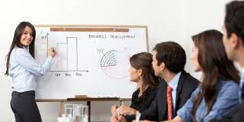
Komunikasi dan Bahasa Tubuh
Posisi Tubuh
Jangan menutupi layar atau lampu proyektor
Kontak Mata
Pandang audience secara seimbang
Jangan memandang lantai, tembok, sepatu
Jangan memandang peserta lain jika seorang sedang bicara kepada Anda

Slide 7
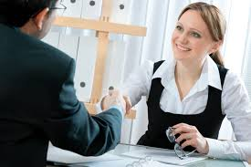
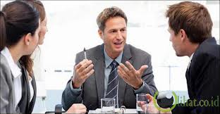
Komunikasi dan Bahasa Tubuh
3. Mimik Muka
Pesan yang dipancarkan tubuh kita sebagian besar dikomunikasikan melalui mata, alis & mulut
4. Gerakan Tangan
Gunakan untuk menggarisbawahi pesan
Gerakan tangan dengan wajar, seolah olah berbicara secara informal dengan teman

Slide 8
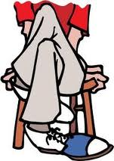
Komunikasi dan Bahasa Tubuh
5. Posisi Kaki dan Telapak Kaki
- Posisi berdiri dengan kaki sebelah, menandakan
kelesuan, tidak bersemangat, capek dst.
- Posisi duduk dengan kaki diangkat menyilang
di paha menunjukkan kekuasaan.

Slide 9
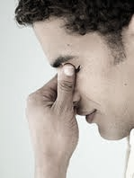
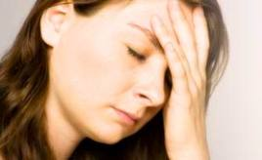
Bahasa Tubuh Negatif
Anggukan kepala yang sangat cepat
Mengusap/menggaruk leher
Kontak mata terbatas
Tubuh menjauh dari trainee
Menutup/mengusap telinga
Tangan menggengam
Gelisah
Menghentakkan kaki

Slide 10
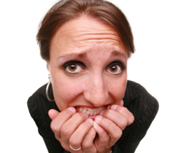
Bahasa Tubuh Negatif
Memandang ke arah langit
Menutup mulut
Sikap tegang
Bergerak tidak karuan
Menghembuskan nafas sangat cepat

Slide 11
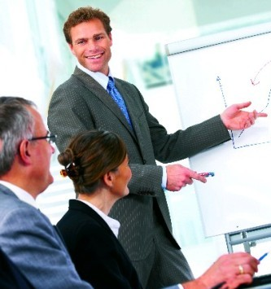
Bahasa Tubuh Positif
Anggukan kepala perlahan
Tubuh condong ke arah trainee
Kontak mata merata
Sikap tubuh rileks
Ungkapan OK yang cermat
Memegang dokumen atau materi presentasi

Slide 12
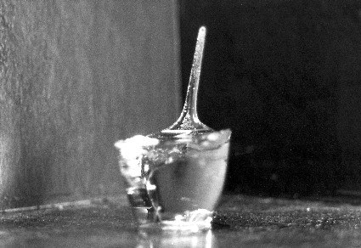
Ice Breaker
Tujuan:
Memecahkan kekakuan suasana
Mengakrabkan hubungan sesama peserta
Mengakrabkan hubungan trainer dan peserta
Mentransisikan pembukaan ke penjelasan materi pelatihan

Slide 13
Ice Breaker
Ice Breaker Efektif
Ringkas
Memiliki unsur humor
Spontan
Baru bagi peserta
Edukatif

Slide 14
_{PRAKTEK: MEMBUKA PRESENTASI}

Slide 15
Tahap-tahap mengelola diskusi
Jelaskan aturan main
Pilih dan ajukan topik yang kontroversial untuk menuju materi
Beri motivasi kepada semua peserta untuk aktif
Hargai semua pendapat
Mengundang kebenaran, konfrontasi kesalahan
Tuliskan kesimpulan di papan tulis
Tutup diskusi dan aplikasi hasil-hasil diskusi.

Slide 16
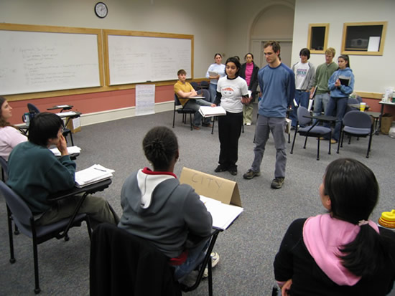
Role Play dan Demontrasi
Tujuan:
Menambah keterampilan
Mendapatkan pemahaman yang lebih jelas dari suatu perilaku
Memperoleh kesempatan melakukan sesuatu atas bimbingan ahlinya

Slide 17
Role Play dan Demontrasi
Tahap-tahap Demonstrasi
Persiapkan peserta dan alat-alat peraga yang dibutuhkan
Jelaskan langkah-langkah pengerjaan secara rinci dan beri penekanan (Key Point) pada setiap langkah
Peragakan sendiri
Minta peserta memperagakan
Observasi praktek peserta dan catat hasil observasi
Beri umpan balik atas hal-hal yang sudah bagus dan yang belum bagus
Ulangi langkah dari pertama untuk memperlancar

Slide 18
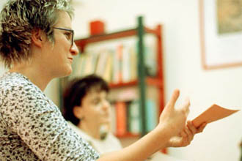
Seni Bertanya
Fungsi Bertanya:
Untuk menimbulkan partisipasi
Untuk mengukur pemahaman
Memusatkan perhatian
Mengintegrasikan beberapa aspek/point
Mendorong orang untuk berpikir

Slide 19
Merespon pertanyaan secara efektif
Mendengarkan dengan Seksama
Mengulang Kembali Pertanyaan
Konfirmasi/Cek Pertanyaan
Jawab Pertanyaan
Konfirmasi/Cek Jawaban

Slide 20
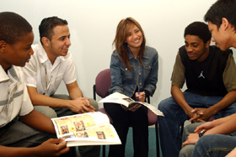
Mengatasi peserta sulit
Hindari debat kusir
Hormati pendapat orang lain
Jika Anda salah, akui dengan simpatik
Mulai dengan ramah tamah
Mulai dengan kesepakatan bersama
Usahakan agar orang lain berbicara lebih banyak
Buat ide datang dari orang lain
Usahakan dengan tulus melihat dari kaca mata orang lain
Bersimpati dengan ide dan keinginan orang lain
Berilah tantangan

Slide 21
Menutup Presentasi
Rangkum intisari sesi dengan efektif
Beri kesempatan bertanya dan berdiskusi hal-hal yang belum dipahami
Berikan contoh penerapan
Motivasi peserta untuk menerapkan
Hargai peserta atas perhatian dan keterlibatannya
Bila ada sesi yang akan datang : “Menjual Sesi y.a.d”
Tutup secara antusias

Slide 22
Terima Kasih

